Slide 1
2015 LOD Touch Day
Linked Open Data
2015.4.30. 박진호(jino.kor@listinc.kr)

Slide 2
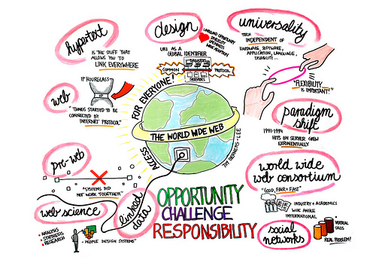
World Wide Web
For Everyone!
Access

Slide 3
Data, Data, Data
Linked Data, Open Data, Big Data, Gov2.0 등 최근 화두가 되고 있는 용어들은 공통적으로 가공된 정보(information)가 아닌 이전 단계의 데이터(data) 활용에 대한 가능성에 중점
정보화 사회에서 데이터는 흔히 ‘새로운 오일(data is the new oil)’로 지칭하며, 경제적 파급효과 분석을 위한 노력이 계속되고 있음
데이터 경제(Data Economy)적 관점은 이러한 노력을 뒷받침할 수 있는 중요한 접근적임
‘데이터’가 가져올 수 있는 실질적인 혜택과 구현은 어려움이 존재함

Slide 4
Linked Open Data
Linked Data
Open Data
Linked Open Data

Slide 5

Open Data
저작권, 특허 등 다양한 조건들에 제약을 받지 않고 누구나 게시하고 모두가 자유롭게 사용할 수 있는 데이터

Slide 6
Linked Data
Linked Data는 데이터를 개방하는 방식 중 이미 거대한 정보생태계를 갖추고 있는 웹(web)을 플랫폼으로 기계(machine)가 자동적으로 처리할 수 있는 데이터 형식임.
이전에도 데이터, 정보를 개방하는 방식은 존재해 왔음(예, 활용을 위한 엑셀 등 파일형식과 기계적인 연계 처리를 위한 Open API).
그러나 이전의 방식은 창조적 성과물 창출을 위한 가공, 정제 등 부가적인 노력(시간, 예산 등)이 필요했으며, 저작권 등 활용에 있어서 장애요소가 지속적으로 존재해 왔음.
Linked Open Data는 이미 거대한 정보생태계를 갖추고 웹(web)에 공통된 데이터 이해와 교환방식(linked data 원칙과 표준 용어집 활용)을 준수하는 개방형 데이터를 구축하는 것으로 다양한 창조적 아이디어 구현과 데이터를 기반으로 하는 새로운 서비스 실현이 가능한 가장 적극적인 형태의 개방형 데이터임.

Slide 7

웹은 이미 개방된 공간이 아닌가?

Slide 8
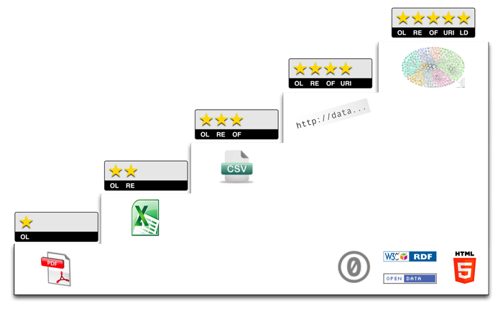
5 Star Open Data
Tim Berners-Lee, 별점을 이용해 Open Data의 다섯 단계 표현.

Slide 9
5 Star Open Data
별점 | 설명 | 예제
★ | 데이터를 웹 상에 오픈 라이센스로 (포맷에 상관없이) 공개 | 링크
★★ | 구조화된 데이터로 제공(예, 표를 스캔한 이미지 파일 대신 엑셀 파일) | 링크
★★★ | 비독점 포맷을 사용(예, 엑셀 파일 대신 CSV 파일) | 링크
★★★★ | 사람들이 가리킬 수 있도록 개체를 나타내기 위해 URI를 사용 | 링크
★★★★★ | 데이터의 문맥과 배경을 제공하기 위해 다른 데이터와 링크 | 링크

Slide 10
한 마디로,
웹(web)을 모두가 자유롭게 쓸 수 있는 글로벌 데이터베이스로 만들자!!
이런 일이 가능하도록 하는 최소한의 필수조건
Linked Data Principles

Slide 11
링크드 데이터 원칙
특정 개념(things) URI를 사용해서 명명함.
HTTP를 활용해서 URIs로 명명된 자원에 접근할 수 있도록 함.
URI로 정보를 찾았을 때 RDF(S), SPARQL과 같은 표준을 활용해서 유용한 정보를 제공해야 함.
또 다른 URI를 포함하고 있어서 더 많은 것(개념, things)들을 탐색할 수 있어야 함.

Slide 12
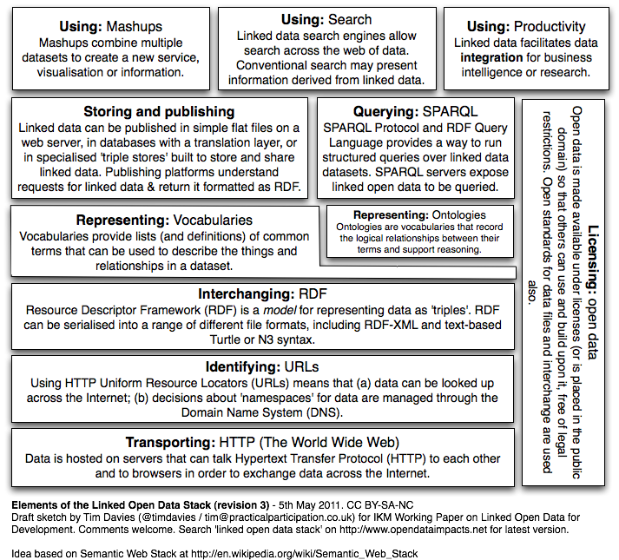
Elements of Linked Open Data Stack(revison 3)

Slide 13

지금하고 무엇이 어떻게 달라지는가?
지금하고 뭐가 다른 거지?
Web of Documents Vs Web of Data

Slide 14
오늘날의 웹 : Web of Documents(HTML)
링크
Resource
링크
Resource
링크
Resource
Resource
링크
링크
링크
Resource
링크
Resource
Resource

Slide 15
오늘 이야기하는 웹 : Web of Data
Library Linked Data
dc:creator
dc:publisher
박진호
DataLab
o:workplace
o:homepage
p:email
p:title
jino.kor@gmail.com
Library Data Architect
www.jino.home

Slide 16
두 개가 전혀 별개의 것인가?
문서 중심의 웹이 사라지고 데이터 웹이 등장하는 것인가?

Slide 17
"The Semantic Web is an extension of the current web in which information is given well-defined meaning, better enabling computers and people to work in cooperation."
Tim Berners-Lee, James Hendler, Ora Lassila, The Semantic Web, Scientific American, May 2001

Slide 18

첫 번째 문제점 및 접근점
아직까지 웹의 문서들은 HTML로 작성, HTML은 문법으로 숨겨진 의미(Meaning, Semantics)를 표현하지는 못함
만약 컴퓨터가, 우리처럼 Meaning을 이해할 수 있다면, 우리(사람)의 정보검색(탐색)은 더 풍요로워질 것임

Slide 19
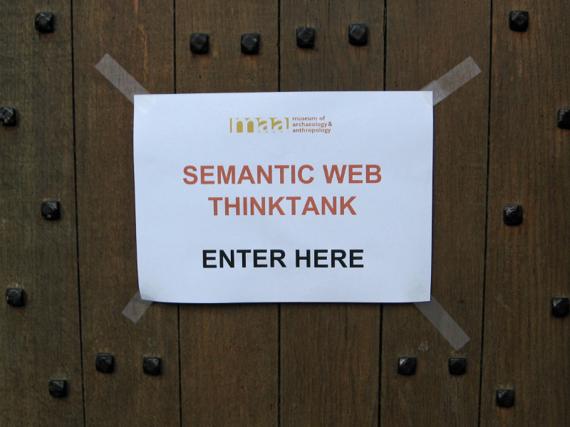
Notes:
http://www.flickr.com/photos/pshab/428577252/

Slide 20
Mr. Hatem Mahmoud
Syntax is the study of grammar
Semantics is the study of meaning
Syntax is how to say something
Semantic is the meaning behind what you say
Different syntaxes may have the same semantic: x += y x = x + y

Slide 21
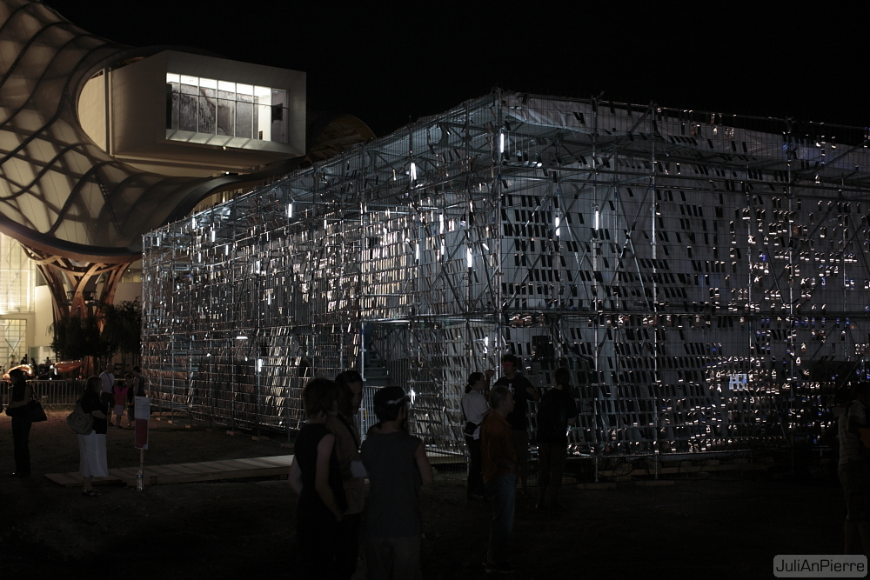
두 번째 문제점 및 접근점
이미 구조화 된 데이터(정보원)를 비구적인 형태로 표현함
제공할 수 있는 많은 데이터(정보원) 중 공급자 중심에서 판단하고 서비스함

Slide 22
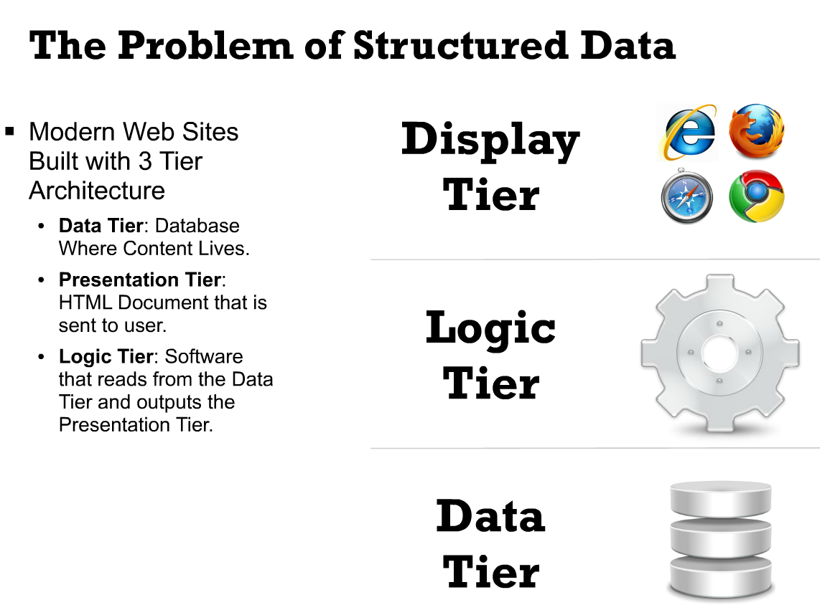
unstructured
structured
[출처 : http://www.slideshare.net/sandhaus/all-about-rnews-evan-sandhaus]

Slide 23
Wikipedia Vs Dbpedia
http://en.wikipedia.org/wiki/Samul_nori
http://dbpedia.org/page/Samul_nori

Slide 24
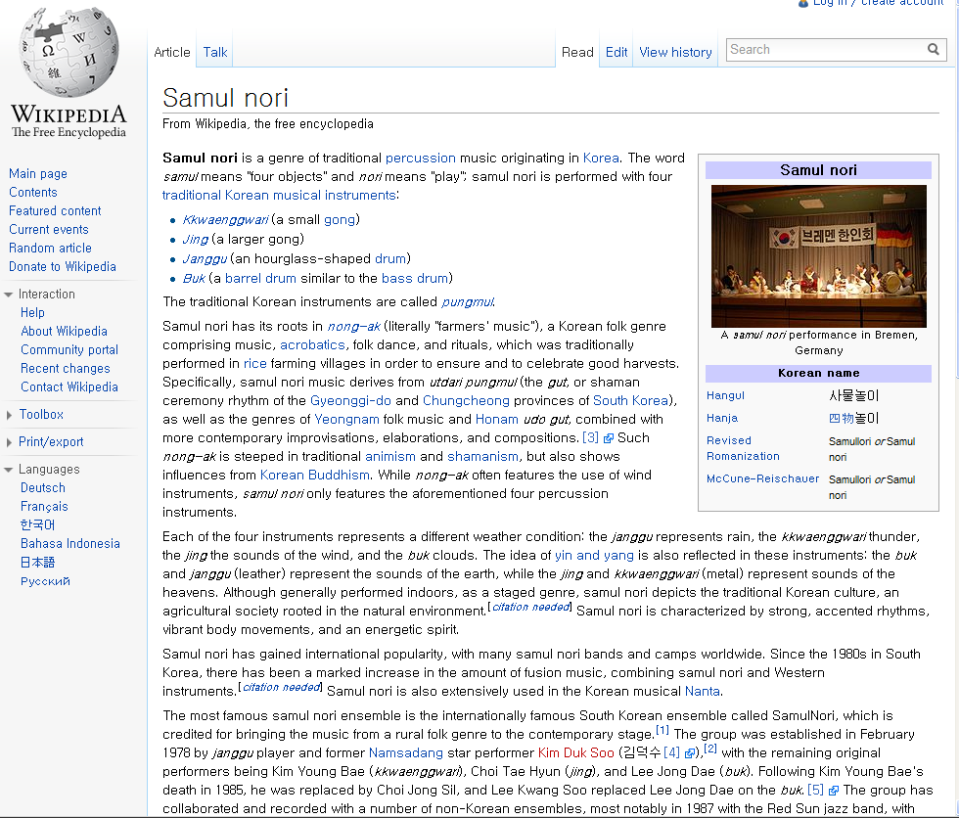

Slide 25
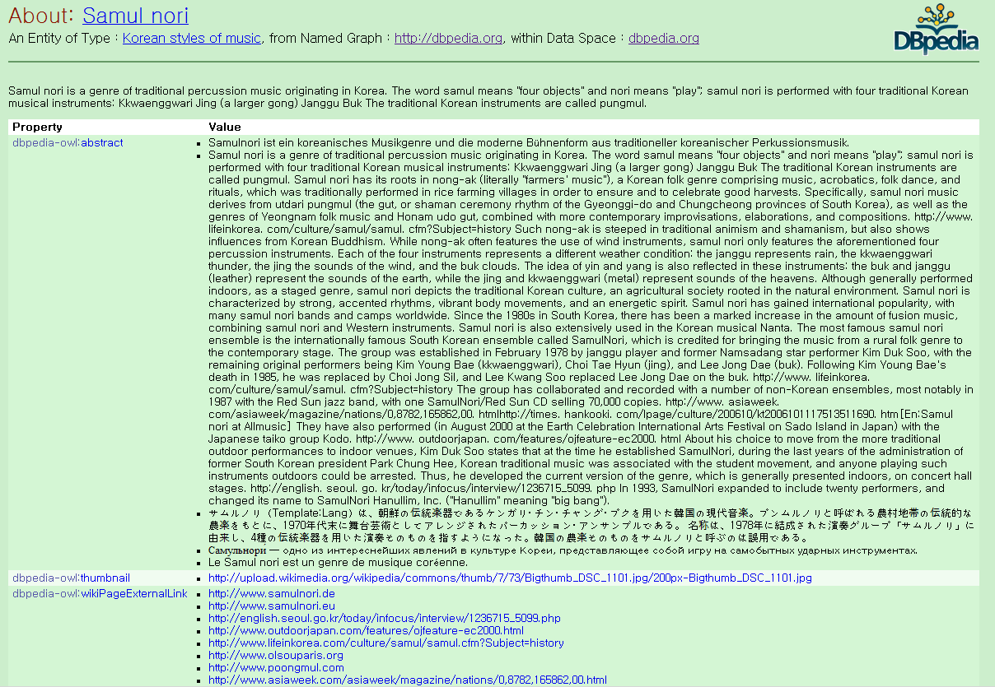

Slide 26
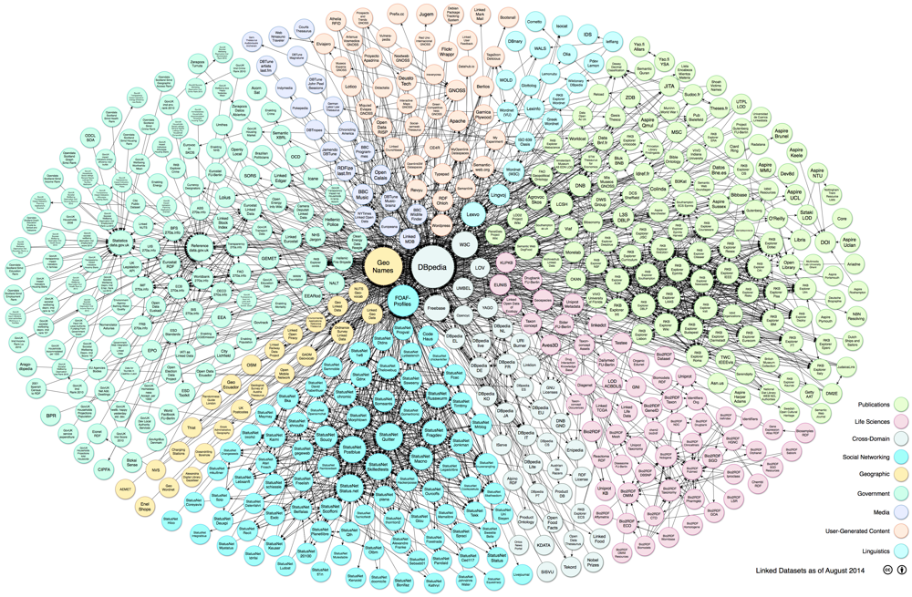

Slide 27
어떻게 Web을
Global Database로 활용할 것인가?

Slide 28

우리가 공유하고 있는 것.
한국어?

Slide 29



apple
사과

Slide 30
우리가 공유하고 있는 것.
동일한 개념.

Slide 31
RDF
Resource Description Framework
웹 상의 자원을 기술하기 위한 W3C 표준
Resource: URI를 갖는 모든 것
Description: 자원(resource)들의 속성, 특성, 관계 기술
Framework: 위의 것들을 기술하기 위한 모델, 언어, 문법
RDF는 컴퓨터 애플리케이션이 정보를 읽고 이해할 수 있도록 하기 위한 표준 방법
RDF로 기술된 것은 웹에서 보여주기 위함은 아님

Slide 32
RDF 모델
RDF는 SPO, 주어(Subject)/술어(Predicate)/목적어(Object)로 구성됨
“인간에 대한 예의” 의 “작가”는 “공지영”이다.
“http://www.amazon.com/Human-Decency-Jiyoung-Gong/dp/8988095928” has a creator whose value is “http://en.wikipedia.org/wiki/Gong_Ji-young”.
주어(Subject)
술어(Predicate)
목적어(Object)

Slide 33
RDF 모델
주어(Subject)
“http://www.amazon.com/Human-Decency-Jiyoung-Gong/dp/8988095928” has a creator whose value is “http://en.wikipedia.org/wiki/Gong_Ji-young”.
술어(Predicate)
목적어(Object)

Slide 34
RDF Graph Model
주어
(Subject)
목적어
(Object)
술어(Predicate)

Slide 35
RDF Graph Model
http://www.amazon.com/Human-Decency-Jiyoung-Gong/dp/8988095928
http://purl.org/dc/terms/creator
Gong Ji-young

Slide 36
RDF Graph Model
http://www.amazon.com/Human-Decency-Jiyoung-Gong/dp/8988095928
http://purl.org/dc/terms/publisher
http://purl.org/dc/terms/creator
http://en.wikipedia.org/wiki/Gong_Ji-young
Jimoondang
http://dbpedia.org/property/period
http://dbpedia.org/property/name
Gong Ji-young
1963-present

Slide 37
RDF/XML로 표현
<RDF xmlns:rdf=“http://www.w3.org/1999/02/22-rdf-syntax-ns#”
xmlns:dc=http://purl.org/dc/terms/
xmlns:dbpprop="http://dbpedia.org/property/" >
<Description about=“http://www.amazon.com/Human-Decency-Jiyoung-
Gong/dp/8988095928”>
<dc:publisher>Jimoondang</dc:publisher>
<dc:creator rdf:resource=“http://en.wikipedia.org/wiki/Gong_Ji-young”/>
</Description>
<Description about=“http://en.wikipedia.org/wiki/Gong_Ji-young”>
<dbpprop:name>Gong Ji-young</dbpprop:name>
<dbpprop:period>1963-present</dbpprop:period >
</Description>
</RDF>

Slide 38
명확한가? 충분한가?
우리는 충분히 대화가 가능한가?

Slide 39
인간에 대한 예의
공지영
작가(writtenBy)
Type
Type
소설(Class), 책
작가(Class), 사람

Slide 40
Ontology
철학 : 존재론(存在論), 존재학(存在學)
Onto(being) + logos(word)
세상의 구성요소에 대한 명확한 이해를 연구
언어학 : An ontology is a specification of a conceptualization.
개념(화)의 명시적 명세, 시소러스의 확장 개념
컴퓨터, 웹 분야
an ontology is an explicit formal specification of a shared conceptualization(Gruber, 1993)
An ontology provides a shared vocabulary, which can be used to model a domain — that is, the type of objects and/or concepts that exist, and their properties and relations.(Arvidsson, 2008)
공유된 개념의 명시적 형식(?)

Slide 41
Ontology
an ontology is an explicit formal specification of a shared conceptualization
shared conceptualization: 인간과 컴퓨터가 공유하는 개념화
Explicit Formal: 기계가 읽을 수 있는 형식으로 상세하게 개념, 개념간의 관계 등을 표현
개념화
우리 눈에 보이는 사물 혹은 추상적인 것들을 구체적인 집합으로 만듦
SUV, 덤프트럭, 세단 = 탈것(Vehicle)
남자, 여자 = 사람
라이언헤드, 롭드와프, 더치 = 토끼
분류!!

Slide 42
문학인
문학
range
isWrittenBy
subClassOf
subClassOf
subClassOf
소설
domain
시인
소설가
RDFS
type
type
인간에 대한 예의
isWrittenBy
공지영
RDF

Slide 43
RDF Schema
RDF를 확장하기 위한 소규모의 Vocabulary를 정의
Class, subClassOf, type
Property, subPropertyOf
Domain, range
<?xml version="1.0"?> <rdf:RDF xmlns:rdf="http://www.w3.org/1999/02/22-rdf-syntax-ns#" xmlns:rdfs="http://www.w3.org/2000/01/rdf-schema#" xml:base="http://www.animals.fake/animals#"> <rdf:Description rdf:ID="animal"> <rdf:type rdf:resource="http://www.w3.org/2000/01/rdf-schema#Class"/> </rdf:Description> <rdf:Description rdf:ID="horse"> <rdf:type rdf:resource="http://www.w3.org/2000/01/rdf-schema#Class"/> <rdfs:subClassOf rdf:resource="#animal"/> </rdf:Description> </rdf:RDF>

Slide 44
HTML로도 가능하지 않을까?
RDFa, Microformats, HTML5 MicroData

Slide 45
HTML5 MicroData
Your web pages have an underlying meaning that people understand when they read the web pages. But search engines have a limited understanding of what is being discussed on those pages. By adding additional tags to the HTML of your web pages—tags that say, "Hey search engine, this information describes this specific movie, or place, or person, or video"—you can help search engines and other applications better understand your content and display it in a useful, relevant way. Microdata is a set of tags, introduced with HTML5, that allows you to do this.

Slide 46
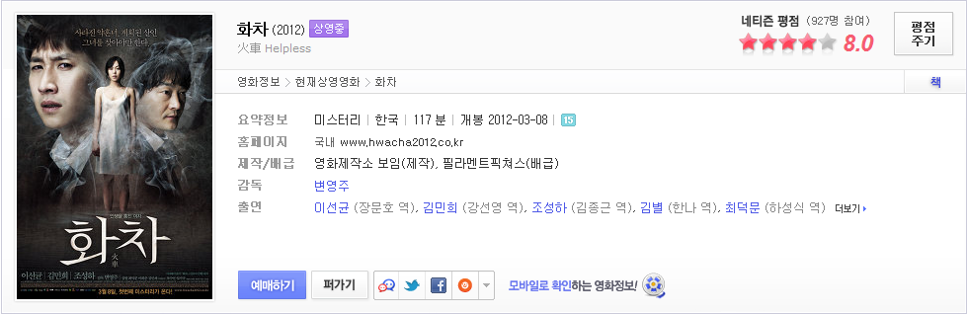
HTML5 MicroData

Slide 47
HTML5 MicroData
itemscope and itemtype
<div>
<h1>화차</h1>
<span>감독: 변영주 (1966년 12월 20일 출생)</span>
<span>미스터리</span>
<a href="../movies/hwacha2012_trailer.html">예고편</a>
</div>
<div itemscope itemtype="http://schema.org/Movie">
<h1>화차</h1>
<span>감독: 변영주 (1966년 12월 20일 출생)</span>
<span>미스터리</span>
<a href="../movies/hwacha2012_trailer.html">예고편</a>
</div>

Slide 48
HTML5 MicroData
itemprop
<div itemscope itemtype="http://schema.org/Movie">
<h1>화차</h1>
<span>감독: 변영주 (1966년 12월 20일 출생)</span>
<span>미스터리</span>
<a href="../movies/hwacha2012_trailer.html">예고편</a>
</div>
<div itemscope itemtype="http://schema.org/Movie">
<h1 itemprop="name">화차</h1>
<span>감독: <span itemprop="director">변영주 (1966년 12월 20일 출생)</span>
<span itemprop="genre">미스터리</span>
<a href=“../movies/hwacha2012_trailer.html” itemprop="trailer">예고편</a>
</div>

Slide 49
HTML5 MicroData
Embedded items
<div itemscope itemtype="http://schema.org/Movie">
<h1 itemprop="name">화차</h1>
<span>감독: <span itemprop="director">변영주 (1966년 12월 20일 출생)</span>
<span itemprop="genre">미스터리</span>
<a href=“../movies/hwacha2012_trailer.html” itemprop="trailer">예고편</a>
</div>
<div itemscope itemtype="http://schema.org/Movie">
<h1 itemprop="name">화차</h1>
<span>감독: <span itemprop="director“ itemscope itemtype="http://schema.org/Person">변영주 (1966년 12월 20일 출생)</span>
<span itemprop="genre">미스터리</span>
<a href=“../movies/hwacha2012_trailer.html” itemprop="trailer">예고편</a>
</div>

Slide 50
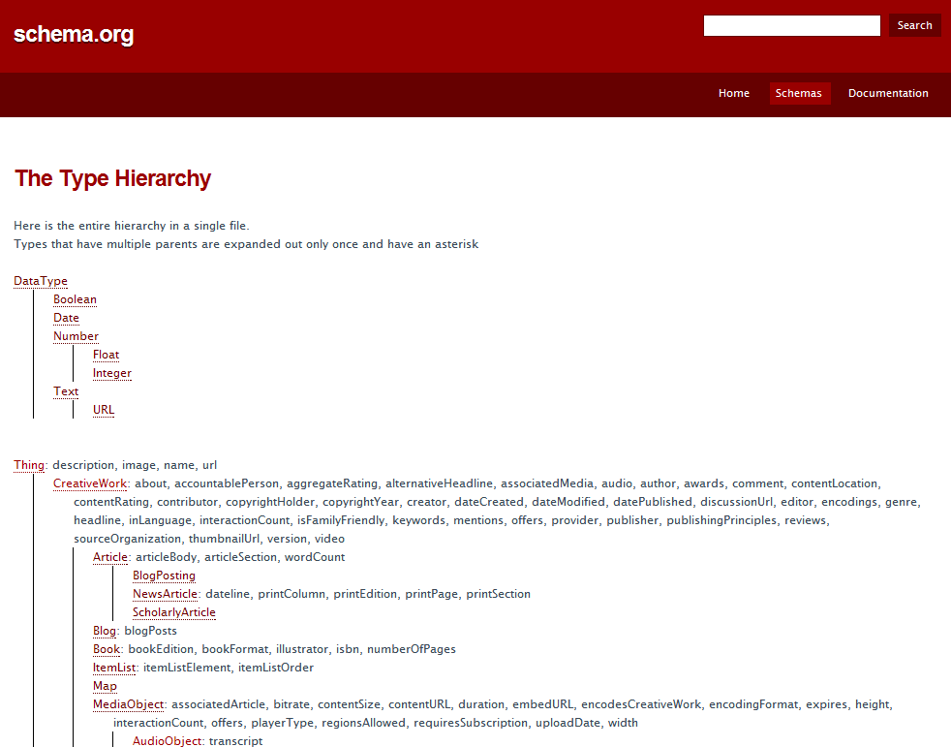
Microdata vocabulary
Microsoft, Google,
Yahoo...

Slide 51
RDFa
RDF in attributes
XHTML 웹 문서 안에 RDF 메타데이터를 포함시킬 수 있는 메커니즘
XHTML
<div>
<h2>Linked Data</h2>
<h3>박진호</h3>
</div>
RDFa
<div xmlns:dc="http://purl.org/dc/elements/1.1/">
<h2 property="dc:title“>Linked Data</h2>
<h3 property="dc:creator">박진호</h3>
</div>

Slide 52
RDFa
RDFa
<div typeof="foaf:Person" xmlns:foaf="http://xmlns.com/foaf/0.1/">
<p property="foaf:name"> 박진호 </p>
<p> Email: <a rel="foaf:mbox" href=“jino.kor@listinc.kr"> jino.kor@listinc.kr</a></p>
<p> Phone: <a rel="foaf:phone" href="tel:+82-2-2632-5133">+82 2 2632 5132 </a></p>
</div>

Slide 53
Microformat
Microformat은 기존 HTML 태그의 확장으로 의미적인 정보를 강화함
웹 페이지에 있는 사람, 이벤트, 블로그 포스트, 리뷰와 같은 것들을 표현함
다음의 (X)HTML의 속성을 사용해서 표현 가능함
class , rel, rev
Humans first, machines second

Slide 54
Microformat
HTML
<div>
<div>박진호</div>
<div>국립중앙도서관</div>
<div>02-590-0792</div>
<a href=“https://www.facebook.com/jino.kor”>https://www.facebook.com/jino.kor</a>
</div>
Microformats(XHTML)
<head profile=“http://www.w3.org/2006/03/hcard”>
<div class=“vcard”>
<div class=“fn”>박진호</div>
<div class=“org”>국립중앙도서관</div>
<div class=“tel”>02-590-0792</div>
<a class=“url” href=“https://www.facebook.com/jino.kor”>https://www.facebook.com/jino.kor</a>
</div>

Slide 55
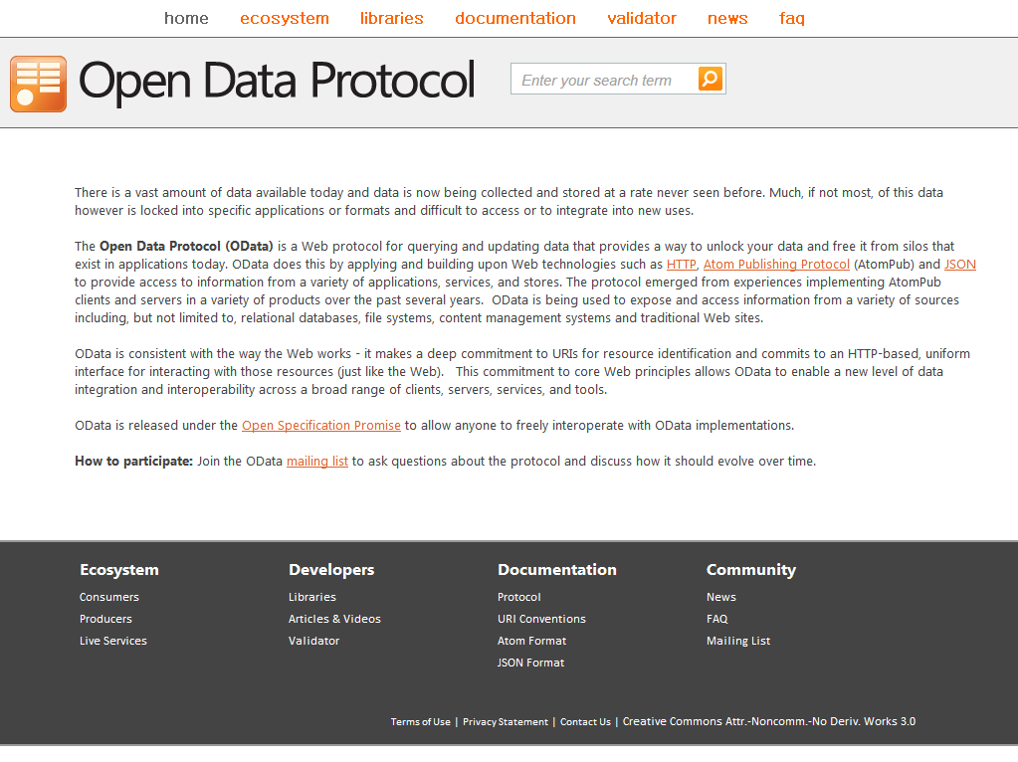

Slide 56
Netflix OData Catalog API Example
http://odata.netflix.com/Catalog/
Collections: Titles, TitleAwards, People, Genres, Languages, …
The Metadata
…/$metadata
Genres
…/Genres
Count of horror movies
…/Genres('Horror Movies')/Titles/$count
Korean movies
…/Languages('Korean')/Titles?$filter=Type eq 'Movie'
Horror movies from the '70s
…/Genres('Horror Movies')/Titles?$filter=ReleaseYear le 1979 and ReleaseYear ge 1970
In JSON format: …&$format=json

Slide 57
복잡한 게 아닙니다. 기계가 이해할 수 있다(No)
사람과 기계가 같이 이해할 수 있는 공유의 장!
기계가 이해할 수 있다는 것은 사실
좀 더 엄격하고,
정확하고,
명확한 규칙과 정의를 공유하는 것.

Slide 58
중요한 것은,
RDF, RDFa, Microformat,
Microdata,
Odata를 공부해라? 배워라? 써라?

Slide 59
OPEN
Standard
Data

Slide 60
Data
Platform

Slide 61
개념화
Metadata
Vocabulary
…

Slide 62
의미있는 데이터 플랫폼(이용자 입장)
어떤 객체, 개념을 가지고 있는 지 알 수 있는가?
그 객체, 개념을 어떤 속성으로 관리하고 개방하고 있는지 알 수 있는가?
개방하고 있는 정보가 정말 가지고 있는 모든 것인가?
범용적인, 혹은 내가 놀고 있는 플랫폼에서 활용 가능한가?(표준)
나도 (개발능력이 없는) 활용할 수 있는 플랫폼인가?
나에게 어떤 노력을 기울이고 있는가?

Slide 63
LOD 구축 원칙
Open이 먼저
국립도서관의 데이터는 기본적으로 누구나 자유롭게 활용할 수 있는 공공데이터(Public Data)
어떤 형태, 방식으로든 Open
Open하되 되도록이면 개방형 표준을 활용
Linked Data Principle 준수
Information Ecosystem에 기여
Web은 가장 보편화되고 일반적인 Platform이자 Ecosystem
Linked data로 얻는 이득보다 글로벌 데이터베이스(Web) 세계에 기여한다는 마음이 우선
개방으로 직접적으로 얻을 수 있는 이득 보다 우리의 데이터가 살아서 누군가에게 새로운 “가능성”을 열어 줄 수 있음을 우선 고려

Slide 64
LOD 구축 원칙
이용자를 생산자로
단순한 데이터의 개방과 서비스를 넘어, 데이터를 만들고 자유롭게 활용할 수 있는 Data Literacy 교육

Slide 65
참고자료
이미지출처
http://blogs.loc.gov/digitalpreservation/files/2011/06/lod.jpg
https://www.flickr.com/photos/okfn/6419794587/
참고자료
http://5stardata.info/
http://5stardata.info/kr/

